Slide 1

"Привитие любви к сказке через проектную деятельность"
"Темы сказок живут в мудрых глубинах человеческого инстинкта, где-то там, в священных подвалах, под семьюдесятью железными столбами, где завязаны узлы национального бытия и характера. В эти подвалы не проникнуть ни гордецу, ни трусу, ни маловеру, ни криводушному.
И не сказка "отжила" свой век, если мы разучились жить ею, а мы исказили свой душевно-духовный уклад, и мы потеряли доступ к нашей народной сказке".
И. Ильин.

Slide 2
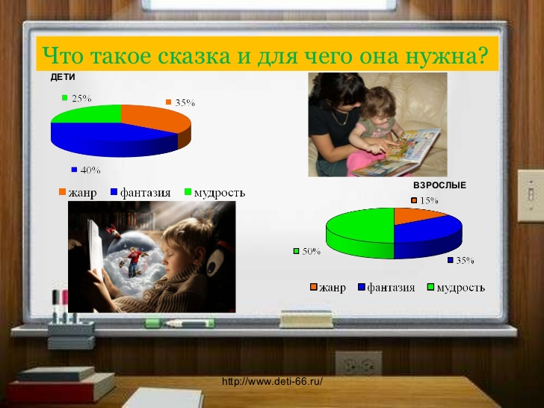

Slide 3
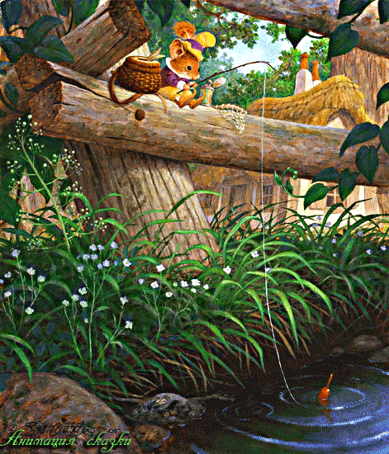
Сказка – мощный инструмент развития,
средство работы с внутренним миром ребенка.

Slide 4
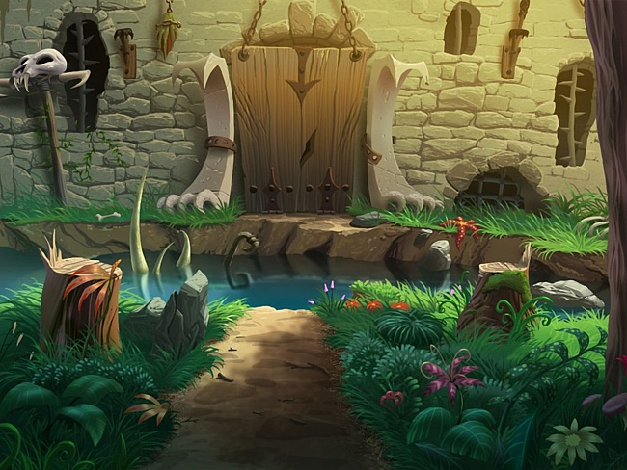
Сказка ориентирована на социально-педагогический эффект: она имеет функциональные особенности -

Slide 5

- социализирующая функция;
- креативная функция;
- голографическая функция в трех формах: способность в малом являть большое; способность представлять мирозданье в трехмерном пространственном и временном измерениях; способность актуализировать все органы чувств;
- развивающе-терапевтическая функция;
- культурно-этническая функция;
- лексико-образная функция;

Slide 6
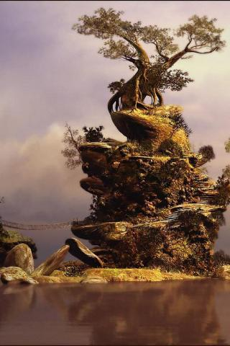
Удовлетворяет три естественные психологические потребности ребенка (Яничев, 19999 )
- потребность в автономности (независимости);
- потребность в компетентности (силе, всемогуществе);
- потребность в активности.

Slide 7

• Сказка - основа нравственного воспитания.
. Сказка – основа компенсационной потребности.
• Прививает понятия о добре и зле
Цель сказочников - “воспитывать в ребенке человечность - эту дивную способность человека волноваться чужими несчастьями, радоваться радости другого, переживать чужую судьбу как свою".

Slide 8

• Развивает внимание
• Учит не бояться
• Знакомит с окружающим миром и взаимоотношениями людей
• Утешает
• Образовывает

Slide 9
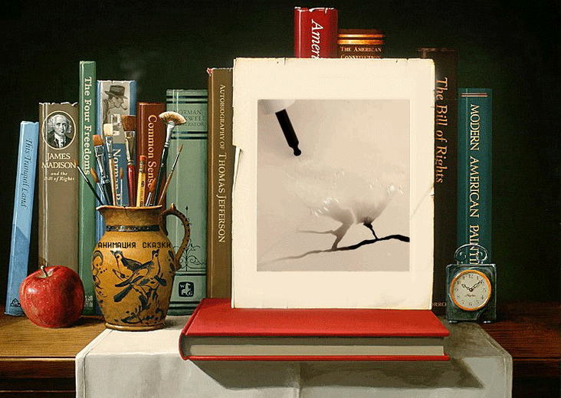
• сказка одно из средств для развития интереса к чтению, познавательно-эмоциональной стороны его техническо-смысловой составляющей.

Slide 10

Наиболее важными для развития познавательно-эмоциональной стороны техническо-смысловой составляющей чтения А.П. Нечаев считал рассказывание и чтение сказок, которые обогащают детей знаниями, развивают мыслительные процессы и наглядно-чувственную сферу детей.

Slide 11
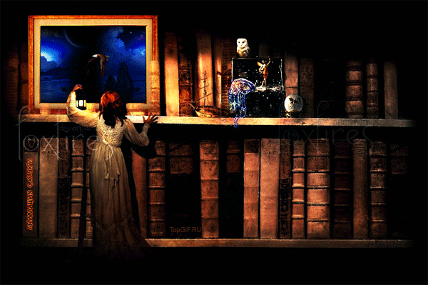
Для полноценного развития у ребенка нравственных качеств и желания читать, необходима целенаправленная воспитательная работа учителя по привитию интереса к сказке. Использование сказки в учебно-воспитательном процессе будет эффективно, если:

Slide 12

- в образовательном пространстве создаются благоприятны условия для развития и общения детей, освоения ими в наиболее естественной и комфортной для них форме способов продуктивного взаимодействия в коллективе, формирования толерантности, усвоения детьми культурных норм и ценностей современного общества;
- в процессе воспитания используются элементы народной педагогики, которая в соотношении с психодраматическим подходом и сказкотерапией позволит реализовывать помимо воспитательной, еще коррекционно-развивающую функцию;
- процесс воспитания проходит с учетом возрастных особенностей детей.

Slide 13

Одной из успешных технологий, которая будет аккумулировать вышеуказанные условия, является метод проекта. Американский педагог Уильям Кильпатрик, основоположник метода, считал, что "проект - это энергичная, от всего сердца деятельность". Слово "проект" позаимствовано из латыни и означает "выброшенный вперед", выступающий", "бросающийся в глаза".

Slide 14
Проект по сказкам рекомендован для детей старшего дошкольного и младшего школьного возраста, т.к именно этот возраст является сенситивным для усвоения социальных норм нравственного развития, становления адекватной самооценки, развития критичности по отношению к себе и окружающим, раскрытия индивидуальных особенностей и способностей. Эти особенности являются залогом обучаемости и восприимчивости младших школьников, дают большие возможности для систематического и последовательного нравственного воспитания детей не только на указанном этапе, но и в дальнейшем. Проекты в дошкольных образовательных учреждениях и первой ступени образования носят обучающий характер, т.к. дети этого возраста по своему психофизическому развитию еще не способны самостоятельно от начала до конца создать собственный проект.

Slide 15
Педагогическая задача состоит в поиске психолого-педагогических методов и форм по привитию любви и интереса к сказке, использованию ее духовно-нравственного содержания как средства коррекции эмоциональной сферы и социального поведения ребенка старшего дошкольного и младшего школьного возраста.

Slide 16
С целью становления субъектности младших школьников и дошкольников педагогу необходимо создавать условия для проявления учениками активности, самостоятельности и инициативности. Для этого рекомендуется использовать следующие апробированные приемы:
- письменные опросы учащихся (устный опрос для дошкольников) для изучения их актуальных интересов и дальнейшего определения действий (Какая сказка нравится тебе больше всего? С какими сказками ты хотел бы познакомиться еще? Что бы ты хотел изготовить по сказке? Какую сказку ты хотел бы сыграть?);
- мозговой штурм для формулировки темы проекта;
- совместное обсуждение критериев оценки результативности проектной деятельности, типа, содержания и места проведения защиты проекта;
и др.

Slide 17

Формами организации детей по ознакомлению со сказкой могут быть:
- включение сказочного материала в занятия продуктивными видами деятельности в качестве художественного слова (рисование, лепка и конструирование) на темы сказок;

Slide 18
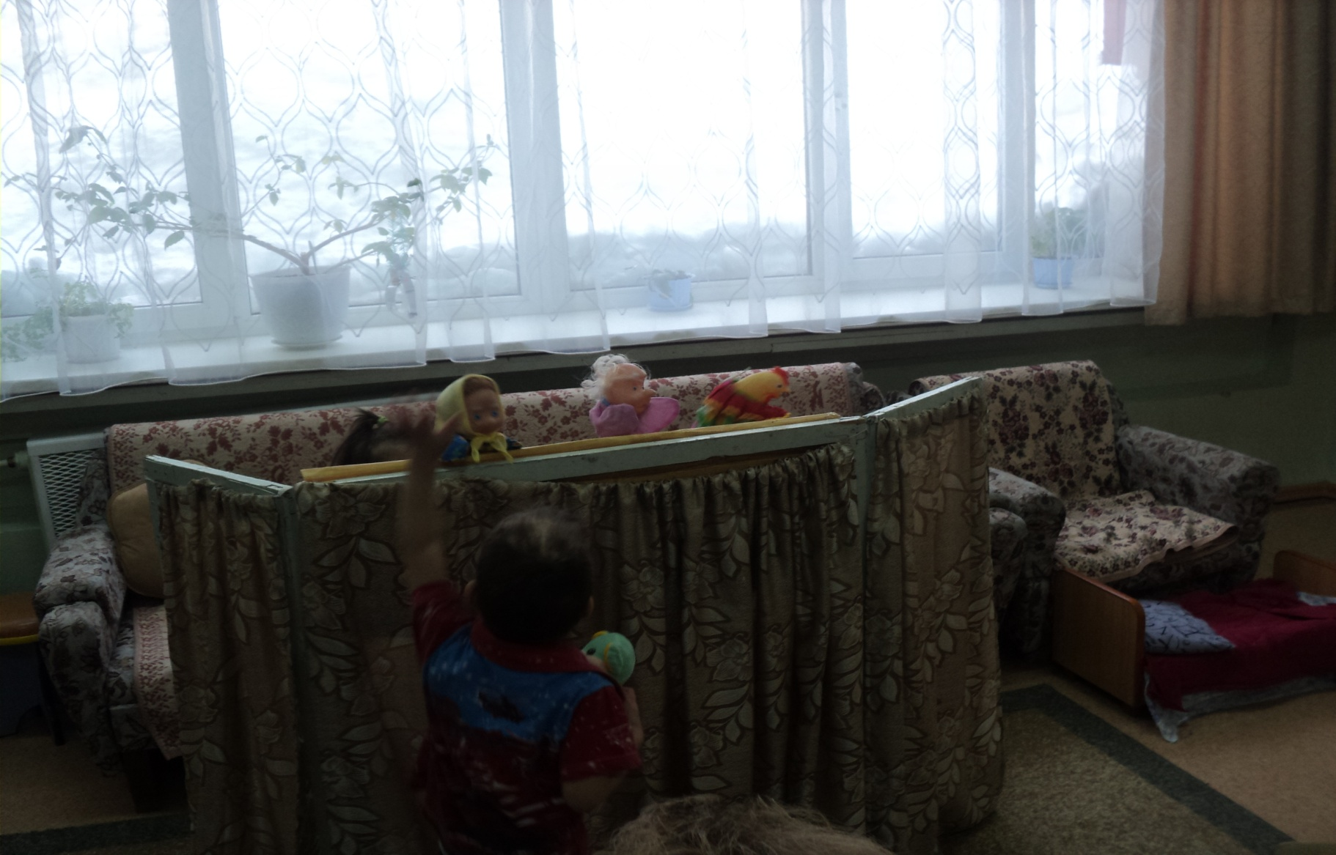
организация сюжетно-ролевых игр, игр-драматизаций, игр-путешествий, занятий-праздников на материале сказок

Slide 19
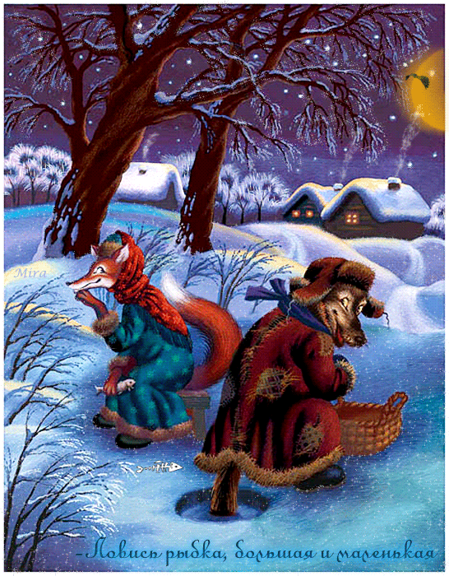
- додумывание, придумывание, дорасказывание уже известных сказок;
- широкое использование произведений сказочного жанра в процессе ознакомления дошкольников с художественной литературой в повседневной жизни и на специально организованных занятиях;

Slide 20
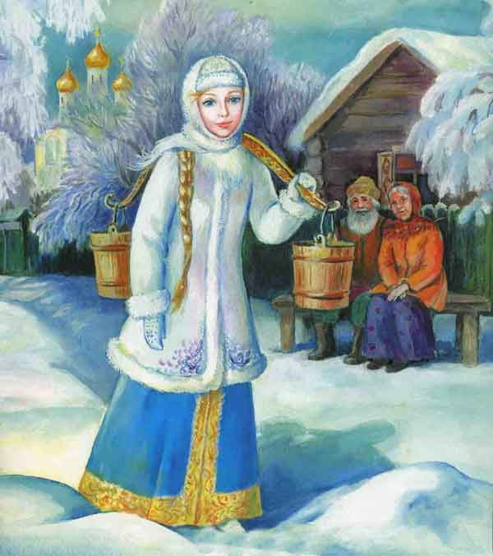
Антуан де Сент Экзюпери считал, что "единственная настоящая роскошь - это роскошь человеческого общения".
стадии освоения и проявления социального опыта:
- репродуктивная: воспроизведение эталонов взаимодействия с людьми;
- адаптивная: приспособление имеющегося опыта к определенной ситуации;
- локально-моделирующая: выработка стратегии поведения;
- системно-моделирующая: попытка влияния на разрешение ситуации.

Slide 21
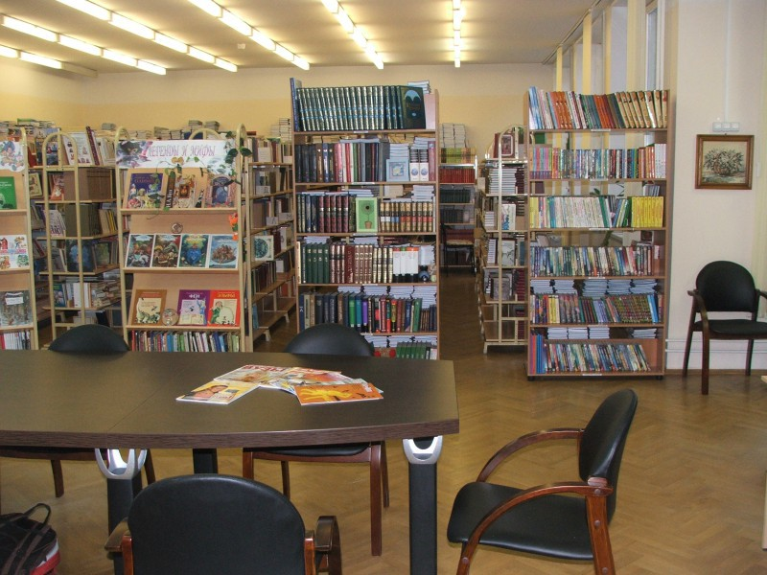
работа с библиотеками - не только школьной, но и детско-юношескими, детскими.

Slide 22
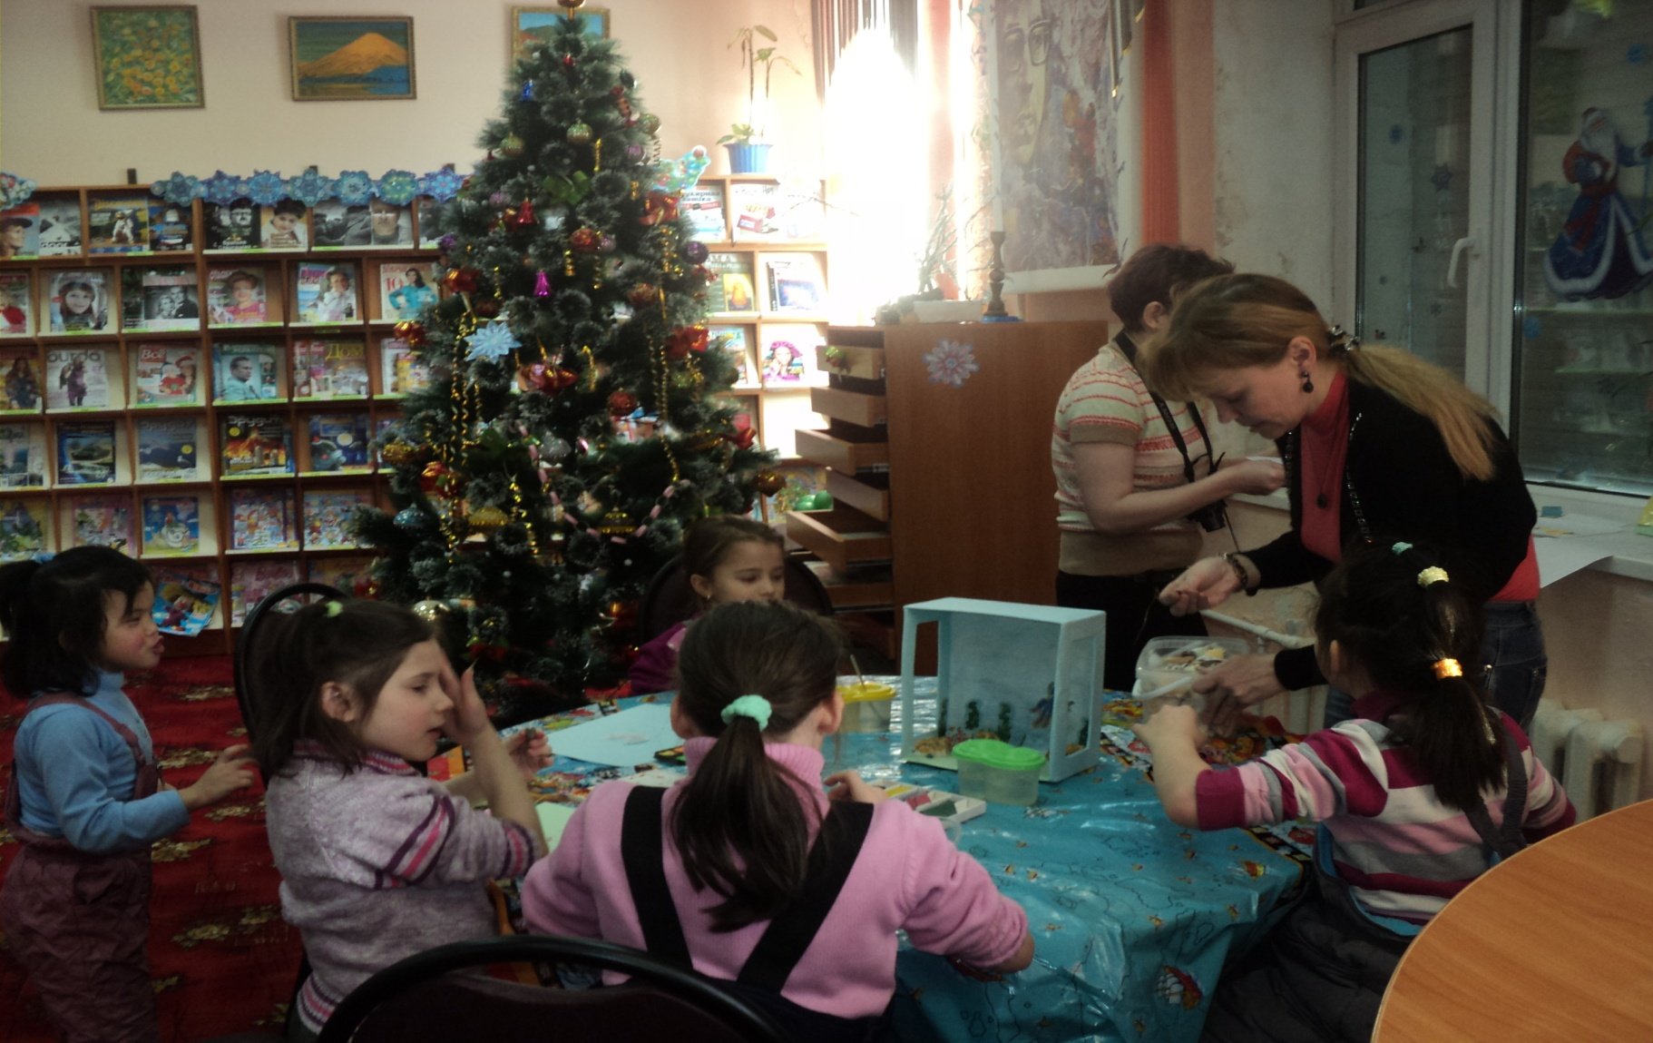
Занятия в творческой мастерской библиотеки

Slide 23
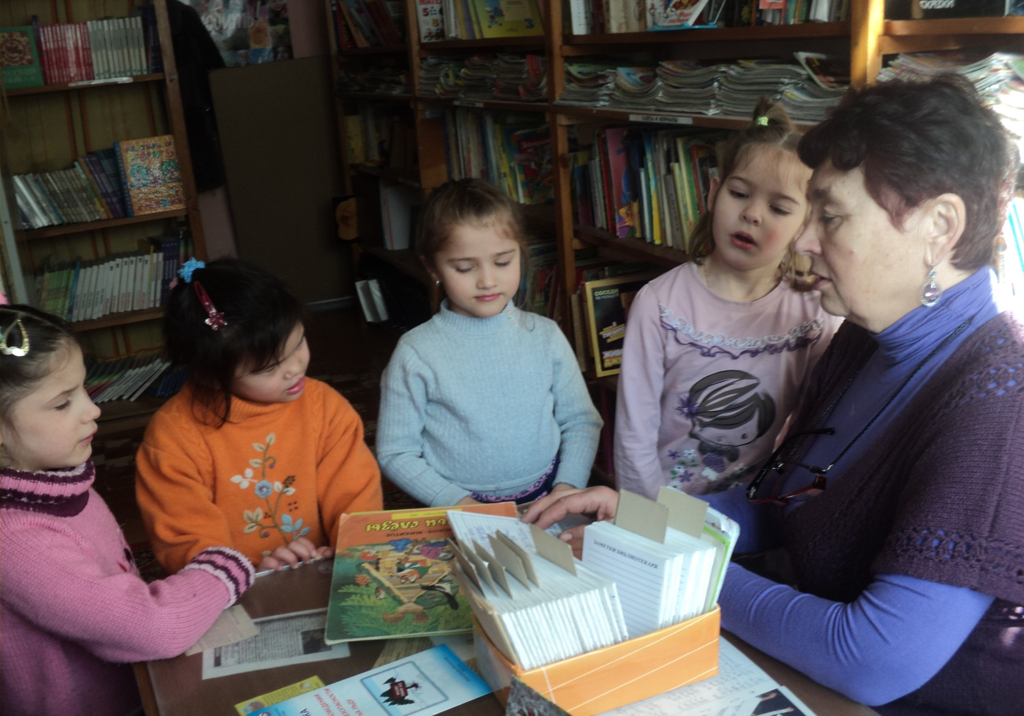
Знакомство с правилами обращения с книгой

Slide 24
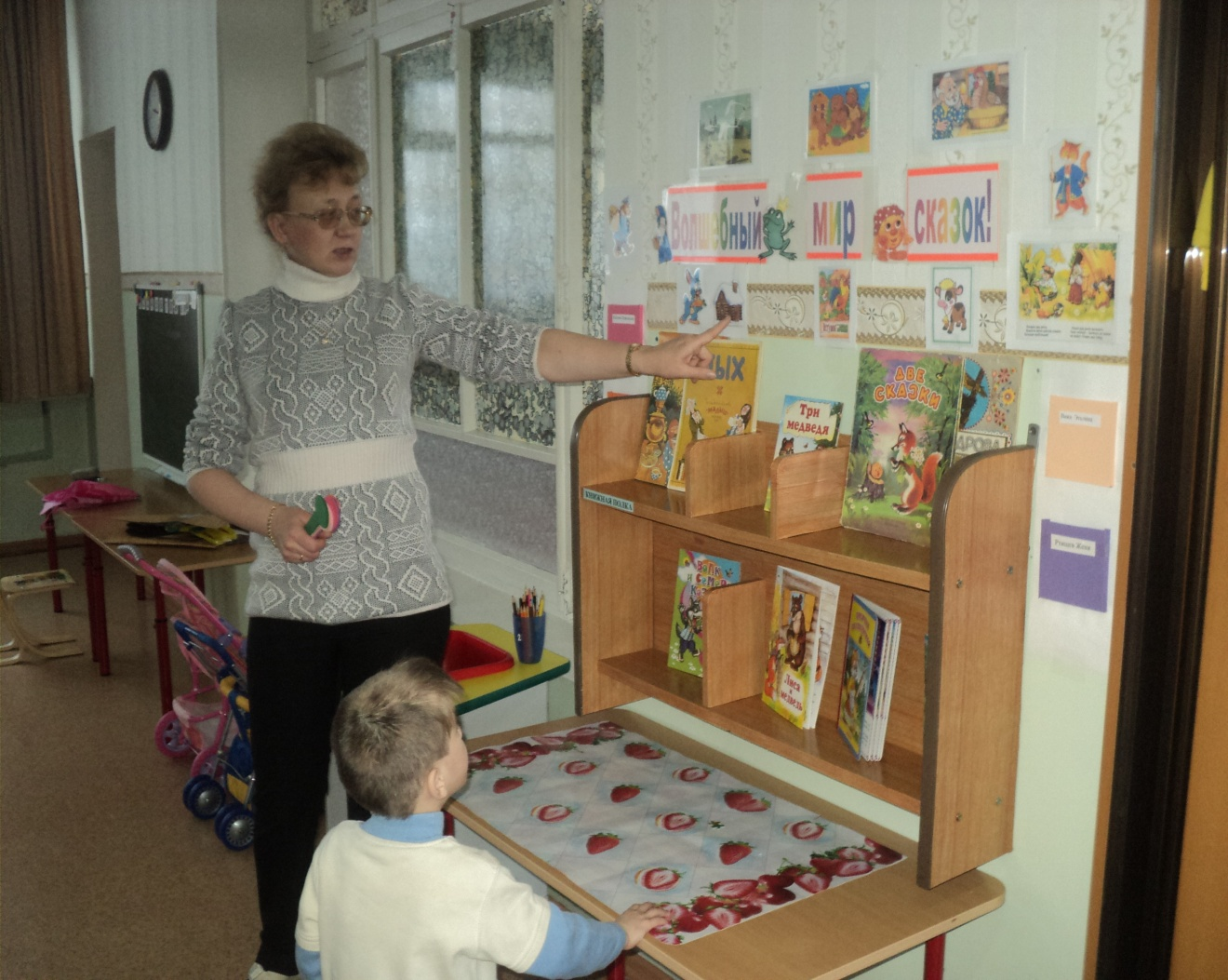
- создание специально организованной среды: уголка, где могут размещаться книги со сказками, пазлы по сказкам, аудио и видеозаписи, предметные и сюжетные картинки, наклеенные на твердую основу (картон), «книжечки»-самоделки, аппликации, рисунки, поделки, костюмы и т.д.

Slide 25

- обеспечить целостное развитие личности ребенка возможно при условии развития ответственных и взаимозависимых отношений с семьями воспитанников и повышения компетентности родителей в области воспитания. основная цель привлечения родителей к проектной деятельности младших школьников и дошкольников - сотрудничество, содействие, партнерство с собственным ребенком.

Slide 26
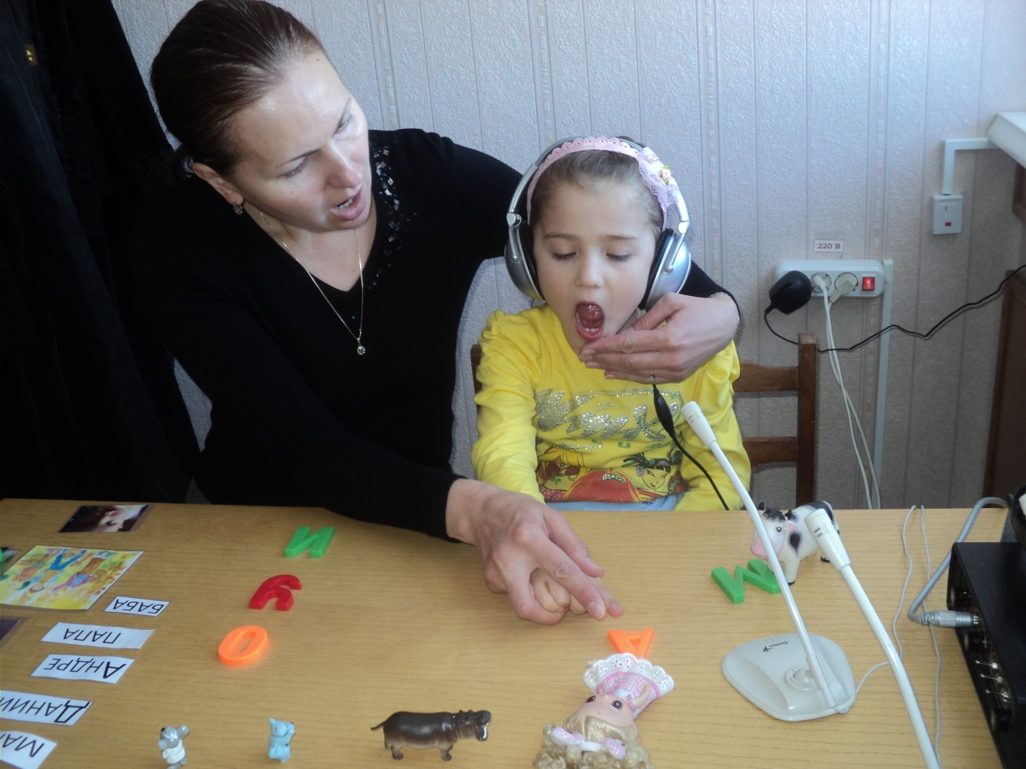
необходима совместная работа специалистов ОУ

Slide 27
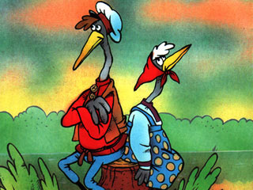
Специальная универсальная схема. Она органично впишется в проект по сказкам, и выглядит следующим образом.
Название сказки.
1. Нравственный урок.
2. Воспитание добрых чувств.
3. Речевая зарядка.
4. Развитие мышления и воображения.
5. Сказка и математика.
6. Сказка и ООМ (экология).
7. Сказка и конструирование (Сказка развивает руки).

Slide 28
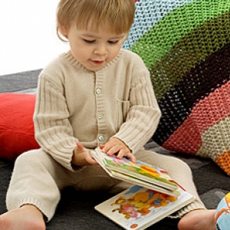
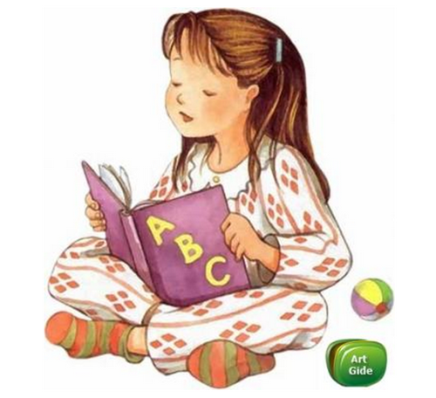
ВЫВОД:
Восприятие сказки оказывает сильное воздействие на эмоциональное развитие детей, процесс ознакомления со сказкой создает реальные психологические условия для формирования социальной адаптации ребенка. Во все времена сказка как одно из самых доступных средств для развития ребенка способствовала развитию позитивных межличностных отношений, социальных умений и навыков поведения, а также нравственных качеств личности ребенка, которые определяют его внутренний мир. Но лишь систематическая, продуманная работа приведет к положительным результатам. Одной из форм этой работы будет метод проектов - универсальность норм, методов, видов проектной деятельности, тематика, близкая по своей природосообразности детям младшего школьного и старшего дошкольного возраста, позволит решить задачи нравственного воспитания и привития любви к сказке и чтению у детей.

Slide 29
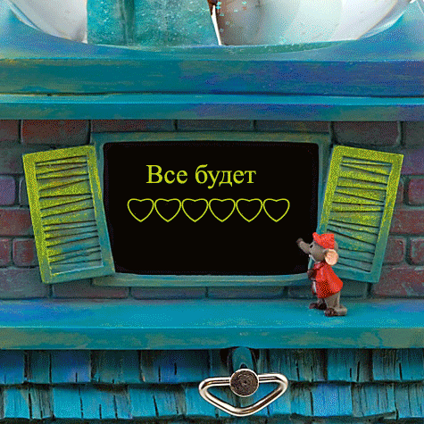

Slide 32


